Slide 1
Inteli Player
-구현 상세서-
개발자 및 보고용

Slide 2
목차
둘러보기
이 앱이 뭔가요?
핵심 기능 소개
시간부족으로 제외된 기능
프로젝트 스케줄
깊게 파헤쳐보기
시스템 구조 소개
클래스 한눈에보기
레이아웃 한눈에보기
데이터베이스 구조
기능별 상세설명
기술적 요소(체감상 만들기 어려운 기능)
소감

Slide 3
둘러보기

Slide 4
이 앱이 뭔가요?
개발 동기
개발자는 유튜브 레드 사용자이며, 평소 여러 음악 플레이어를 써왔지만 다 쓰기 불편한 부분이 많았음 : 직접 사용하기 위해 개발됨
핵심 슬로건
완전 자동화된 음악플레이어.
구현할 핵심 특징
이어폰을 꽂기만하면 알아서 재생(음악을 선택하는 고민을 안해도됨)
마음에 드는 음악을 뽑아서 재생목록으로 만들어둘수 있음
음악별 볼륨 조절
유튜브에서 손쉽게 음악을 다운로드
컴퓨터에서 폰으로 음악 옮기기도 귀찮다! 자동 동기화

Slide 5
핵심 기능 소개
유튜브 즉시 다운로드/재생
어플 내에서 유튜브를 검색하여 영상 리스트를 볼 수 있고, 원하면 바로 다운로드받아 재생 대기열에 추가하거나 재생할 수 있음.
재생한 음악은 자동으로 ‘다운로드됨＇태그가 붙어서 휴대폰에 저장됨.
태그/별명기반 음악관리
모든 음악은 자동으로 별명이 지정되며, 별명을 수정해도 실제 파일이름은 영향을 미치지 않음
모든 음악은 별도로 태그를 붙일 수 있고, 이 태그를 기반으로 음악을 필터링할 수 있음. 강력한 태그 필터링 기능이 제공됨.
별명 기반으로 음악을 검색할 수 있음
개별 음량 조정
가끔 특정음악만 소리가 작은 경우가 있는데, 해당 음악만 소리를 증폭시킬 수 있음.

Slide 6
핵심 기능 소개
재생목록
특정 음악들을 모아 재생목록으로 지정하고, 나중에 이 재생목록을 한번에 등록하여 재생시킬 수 있음.
재생목록 내의 곡들의 재생순서를 자유롭게 변경할 수 있음
재생목록마다 따로 랜덤재생/반복재생을 설정할 수 있음
재생 대기열 관리
음악 리스트에서 재생할 곡을 추가하거나, 재생하게 되면 모든 리스트는 이 재생대기열에 쌓임
이 재생대기열은 사용자가 직접 순서를 변경하거나, 특정 곡을 제거하거나 비울 수 있음
현재 대기열이 마음에 든다면, 재생대기열의 모든 곡을 새 재생목록으로 등록할 수 있음

Slide 7
핵심 기능 소개
통계
사용자의 모든 재생이 기록됨
종류별(다운로드됨,일반,컴퓨터로부터 동기화됨,전체)음악 수와 차지하는 용량을 확인할 수 있음
유튜브 다운로드로 데이터를 얼마나 사용했는지 확인할 수 있음
AI 플레이
음악을 선택할 고민을 할 필요 없이, 메인화면의 Play버튼을 누르기만 하면 알아서 시스템이 자주듣는 곡 위주로 재생목록을 편성함
원한다면 Play버튼의 AI를 자주 안듣는 곡 위주로 편성하거나, 특정 재생목록을 재생하도록 만들 수도 있음
이어폰 플러그 앤 플레이
기본 설정으로, 어플리케이션을 켜고 이어폰을 꽂기만 하면 재생목록이 자동으로 편성되어 알아서 재생을 시작함.

Slide 8
시간 부족으로 제외된 기능
유튜브 재생목록 등록
유튜브의 재생목록을 지정하면 재생목록 내의 모든곡을 다운로드받고 동시에 내 재생목록으로 등록시키는 기능
컴퓨터 동기화
제공되는 프로그램을 사용자의 컴퓨터에 설치하고 보여지는 키값을 스마트폰에 입력하면, 어플이 해당 컴퓨터와 자동으로 연결되고 컴퓨터 내에 존재하는 음악이 wifi 연결 되있을 때 자동으로 스마트폰으로 다운로드 되는 기능
음악별 이퀄라이징
해당 기능은 개별 볼륨 조정으로 다운그레이드 되었습니다.

Slide 9
프로젝트 스케줄
일 | 월 | 화 | 수 | 목 | 금 | 토
6/3 프로젝트기획서 작성 | 6/4 레이아웃 설계 레이아웃 작성 | 6/5 기본기능 구현 | 6/6 기본기능 구현 | 6/7 기본기능 구현 | 6/8 태그시스템 구현 | 6/9 기본기능 디버깅
6/10 유튜브 파싱 및 다운로드 기능구현 | 6/11 유튜브 파싱 및 다운로드 기능구현 | 6/12 통계기능 구현 | 6/13 통계기반 자동 음악재생기능 구현 디버깅 | 6/14 디버깅 자료준비 문서화 | 6/15 발표

Slide 10
파헤쳐보기

Slide 11
시스템 구조 소개
어플리케이션을 켤때, 자동으로 폰 내의 Music폴더 내에 있는모든 음악을 DB로 수집함
수집된 음악은 별명/개별볼륨조절 설정/태그 등이 추가로 붙음
음악은 폴더별로 볼 수 없으며, 모두다 보거나 태그로 필터링하거나 검색으로 조회해야함. 별명 가나다순 정렬
음악을 탭하면 바로 재생대기열에 등록되어 재생됨
모든 음악은 재생대기열에 먼저 등록되어 재생되고, 이 재생대기열을 기준으로 음악이 재생됨. 여기서 반복재생/셔플을 설정할 수 있음
원한다면 음악의 재생목록을 만들어서 재생할 수 있음

Slide 12
시스템 구조 소개
유튜브를 검색할 경우, 시스템은 자동으로 유튜브에 접속하여 html문서를 받아오고 javascript를 파싱하여 영상 목록을 리스트뷰에 보여줌
영상을 탭하면 자동으로 다운로딩 대기열 스레드에 등록되며, 만약 다운로드가 끝났을때 해당영상이 바로재생 설정이 되어있다면 끝나자마자 재생대기열에 추가하고 재생시킴.
다운로딩 대기열 스레드는 ArrayList로 구성되여 여러 곡을 다운로드 대기시킬 수 있음.

Slide 13
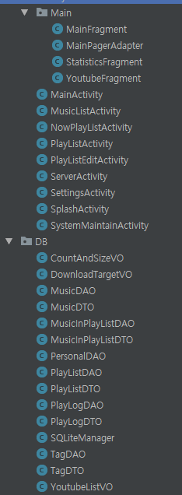
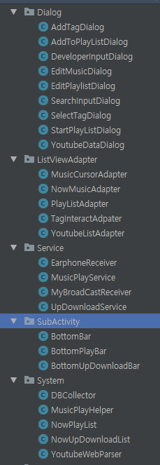
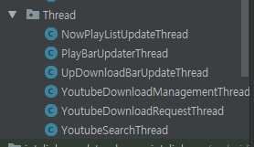
클래스 한눈에보기
(Activity)Main패키지 : 액티비티 기능
DB패키지 : 데이터베이스 접근 관련 기능
Dialog패키지 : 다이얼로그별 기능
ListViewAdapter패키지 : 커스텀어댑터
기능
Service패키지 : 서비스/인텐트별 기능
SubActivity패키지 : 하단 다운로드바,
하단 재생바, 하단이동버튼 기능
System패키지 : 어플 전체에서 자주 쓰는
기능(메서드)를 전역에서 사용할 수 있도록
구현한 Singleton 클래스로 이루어진 패키지
Thread패키지 : 메인스레드가 아닌 별도
스레드로 동작하는 모든 스레드가 있는 패키지

Slide 14
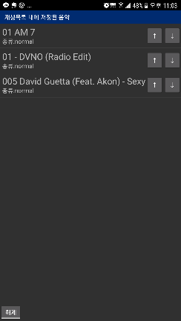
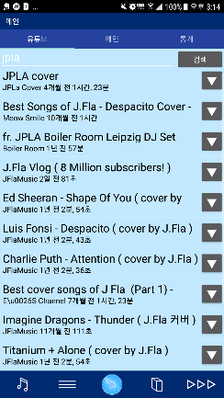
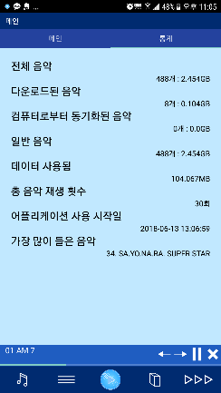

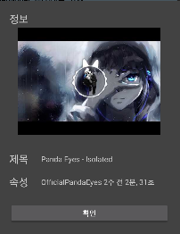

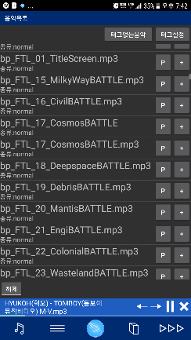
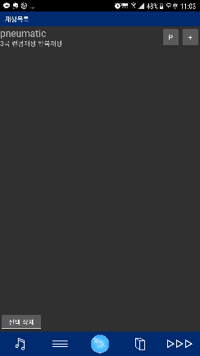
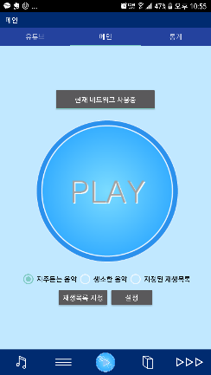
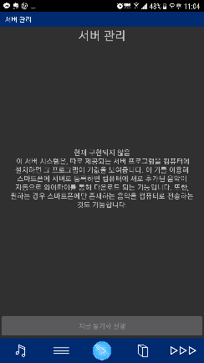
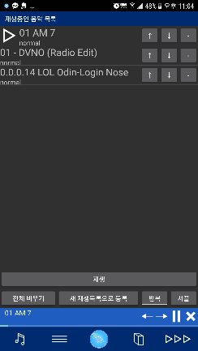
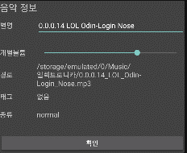
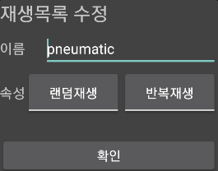
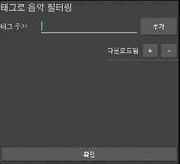

레이아웃 한눈에보기
백그라운드에서 재생중 알림
어플 하단 재생바
재생목록 수정
유튜브 다운로드
통계
재생목록 보기
메인화면
서버 관리
(미구현)
재생대기열 보기
음악 보기

Slide 15
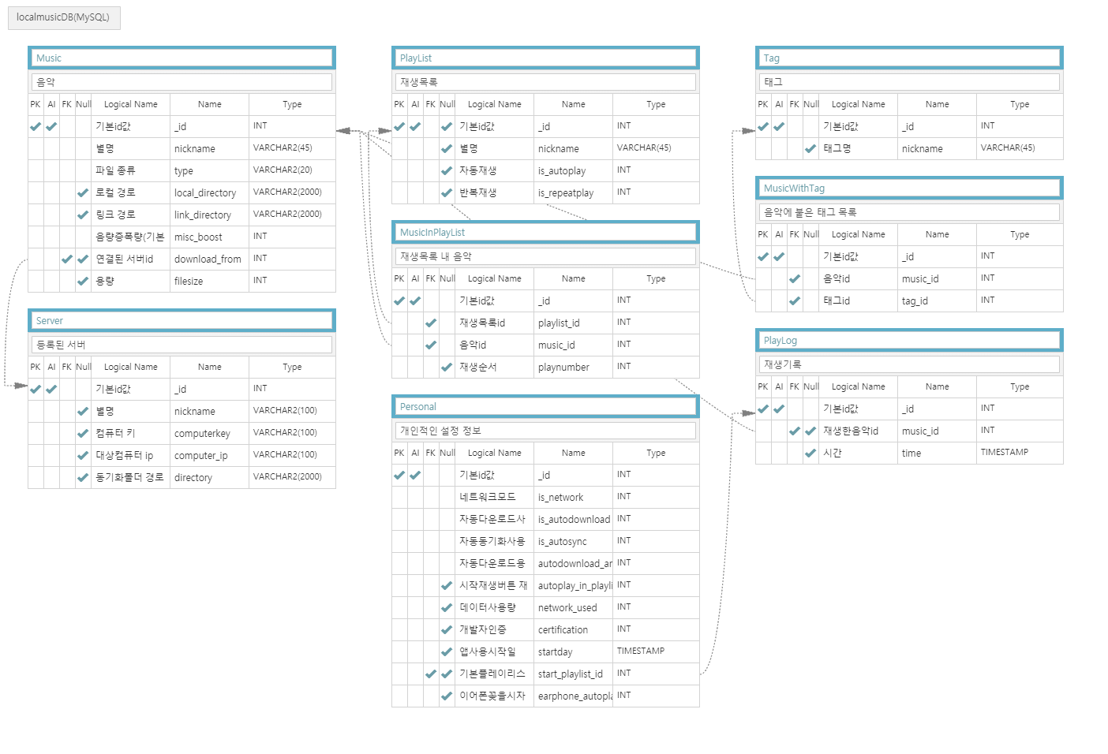
데이터베이스 구조(sqlite)

Slide 16
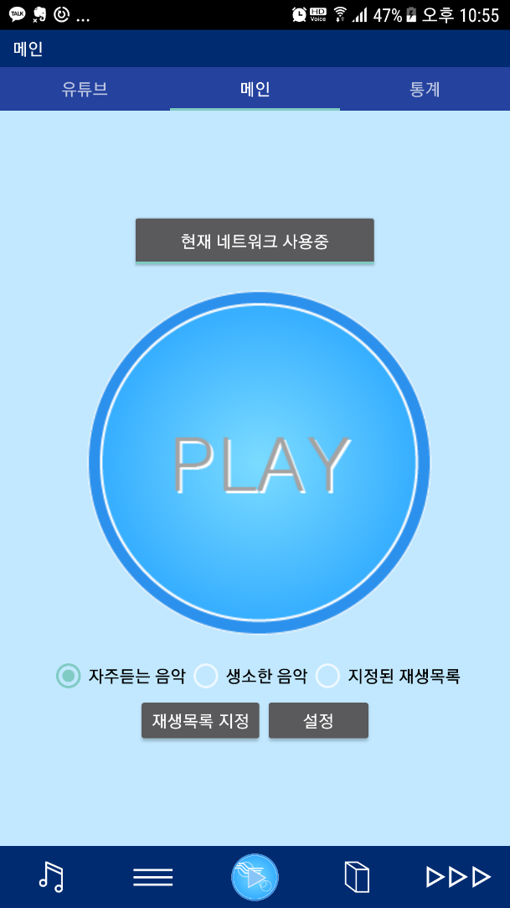
기능별 상세설명 - 메인화면
Play버튼을 누르면 AI시스템이 알아서재생대기열을 편성하여 재생합니다.
이때 하단의 자주듣는 음악, 생소한 음악, 지정된 재생목록을 선택하여 어떤 곡 위주로 편성할 것인지 정할 수 있습니다.
현재 네트워크 사용중 버튼을 누르면 네트워크 모드를 끌 수 있고, 유튜브 다운로드 등의 데이터 소모를 할 수 있는 행동이 모두 금지됩니다.
재생목록 지정으로 (지정된재생목록)설정시 재생할 재생목록을 설정할 수 있습니다.
설정에서 이어폰을 꽂을때 자동으로 음악이 재생되는 것을 조정할 수 있습니다.

Slide 17
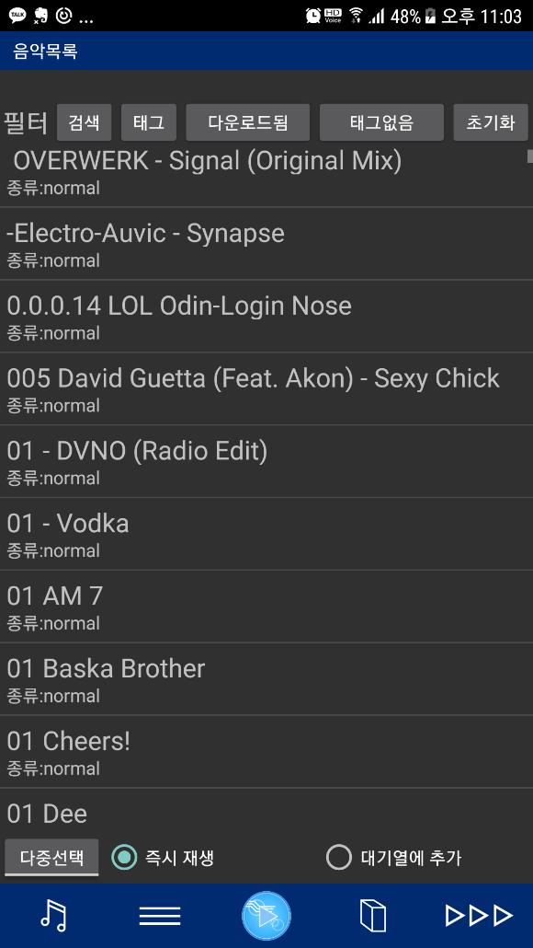
기능별 상세설명 - 음악 보기
음악을 한번 탭하면 재생 대기열에 등록됨과 동시에 해당 음악이 재생됩니다.
대기열에 추가를 선택하고 음악을 탭하면 재생 대기열의 다음 재생음악으로 추가됩니다.
필터의 각 항목들을 통해 음악들을 검색하거나 태그로 필터링할 수 있습니다.
초기화버튼을 누르면 적용된 필터가 초기화됩니다.
다중선택을 이용하여 여러 곡을 선택하여 재생목록으로 등록할 수 있습니다.
음악을 꾹 누르면 볼륨변경 및 별명을 수정할 수 있습니다.

Slide 18
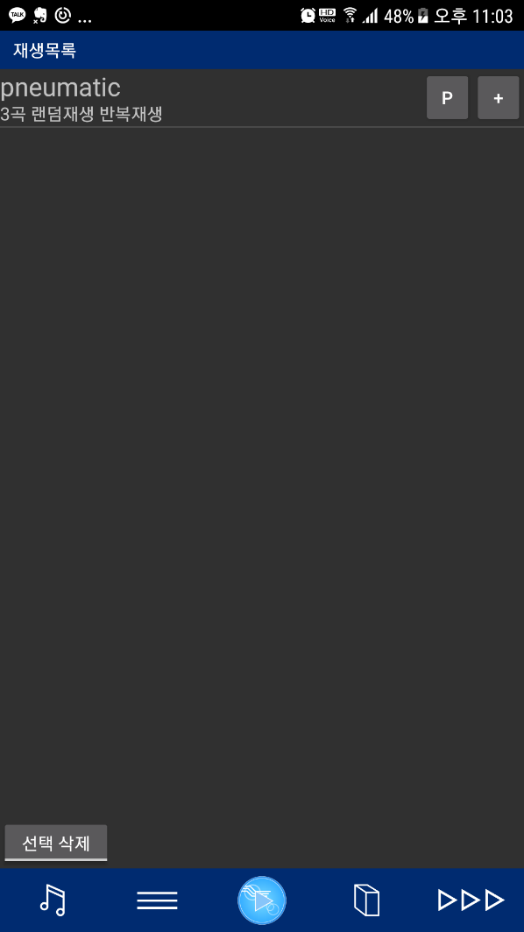
기능별 상세설명 - 재생목록보기
이곳에서는 편성된 재생목록을 확인할 수 있습니다.
재생목록을 한번 탭하여 재생목록 내의 곡들의 순서를 바꾸거나 제거할 수 있습니다.
P버튼을 누르면 재생대기열이 초기화되고 해당 재생목록으로 편성됩니다.
+버튼을 누르면 재생대기열 뒤에 해당 재생목록이 추가됩니다.
선택삭제를 켜고 목록을 탭하면 재생목록을 삭제할 수 있습니다.
재생목록을 꾹 눌러서 랜덤재생/반복재생 옵션을 변경하거나 이름을 바꿀 수 있습니다.

Slide 19

기능별 상세설명 - 재생대기열
이곳에서 현재 재생할 대기열을 관리할 수 있습니다.
화살표 버튼으로 재생대기열 내의 순서를 변경할 수 있습니다.
셔플버튼을 눌러 재생대기열의 순서를 섞을 수 있습니다.
반복버튼을 토글하면 음악의 재생대기열이 끝나도 처음부터 다시 재생됩니다.
새 재생목록으로 등록 버튼을 클릭하면 현재 대기열의 모든 곡을 새 재생목록으로 등록하거나 기존 목록에 추가할 수 있습니다.
전체 비우키 버튼을 클릭하면 모든 목록이 비워집니다.

Slide 20

기능별 상세설명–유튜브 다운로드
검색어를 입력하고 검색하면 유튜브를 웹 파싱하여 영상리스트를 뽑아옵니다.
화살표 버튼을 누르면 다운만 받습니다.
영상을 한번 탭하면 다운로드가 시작되고, 다운로드가 끝나면 재생됩니다.
바로 재생하고싶지 않다면 ‘대기열 추가＇를 선택하여 다음에 재생할 목록으로 등록할 수 있습니다.
리스트를 꾹 누르면 영상의 사진이 표시됩니다.

Slide 21
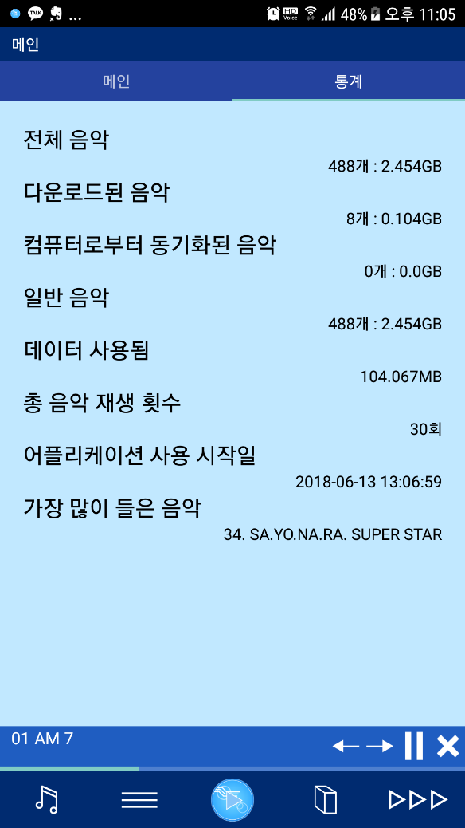
기능별 상세설명 - 통계
여기서 전체,다운로드된 음악, 컴퓨터로부터 동기화된 음악, 일반 음악의 용량,개수를 조회할 수 있습니다.
유튜브 다운로드 기능을 이용해 얼마나 많은 데이터를 썼는지 볼 수 있습니다.
그외에 총 음악재생 횟수와 사용 시작일, 가장 많이 들은 음악이 표시됩니다.

Slide 22
기능별 상세설명 : 보조적 기능
이어폰을 꽂으면 바로 음악이 재생됩니다!

Slide 23
적용된 기술(체감상 어려운부분)
유튜브 파싱
유튜브는 처음부터 html 태그로 문서를 전달하는것이 아니라 javascript를 보내고, 그 스크립트에서 태그를 생성하도록 하고있다. 따라서 jsoup로 데이터를 받아서 태그로 편하게 파싱하는건 불가능했다.
정규표현식으로 javascript를 파싱하여 해결했다.
또한 유튜브는 영상송신 과정에서 시그니쳐 키를 주는데, 유튜브 플레이어는 이 시그니쳐키를 자신의 함수로 복호화하여 전달하여야 영상을 다운로드 할수있다. 따라서 영상을 다운로드하기 위해서는 이 시그니쳐 복호화 부분을 파싱하여 복호화과정을 똑같이 따라해야만 했다..

Slide 24
적용된 기술(체감상 어려운부분)
태그 필터링
음악을 태그로 필터링하는 기능이 있는데, 이 기능의 쿼리는 서브쿼리 4중 중첩으로 구현되어있다. –태그는 무조건 제외하고, +태그는 반드시 있어야하면서 나머지 태그는 영향을 주지 않도록 조회하는 쿼리를 작성하는 과정은 상당히 힘들었다.

Slide 25
적용된 기술(체감상 어려운부분)
Play버튼 자동재생
이 자동재생시스템은 DB에 사용자의 음악 재생 기록을 저장하여 이를 분석해서 자주 듣는 음악이나 자주 안듣는 음악 위주로 편성해주는 기능이다.
구현이 상당히 까다로웠고,랜덤 편성이면서 많이 들은 음악에 가중치를 부여하여 더 앞쪽에 오도록 했고 한번도 듣지 않은 음악은 항상 뒤쪽으로 가도록 구현하였다.

Slide 26
소감
처음 기획에 비해 기능은 많이 빠졌지만, 그래도 원하는 핵심기능은 대부분 구현하였고 제가 쓰기에도 충분해서 기분이 좋습니다. 다른 사람이 사용하지 않아도, 제가 쓰다가 에러가 나면 직접 디버깅하면 되니 편리하기도 합니다.
디버깅을 해도 해도 끝이 없습니다.. 친구들에게 써보라고 하고 설치시켰더니, 여러가지 오류를 너무나 쉽게 찾을 수 있었습니다.. 아마도 지금도 버그가 많이 존재할 것으로 보입니다.
위와 같은 이유로 개인 개발의 한계를 느꼈습니다. 분명 개인개발은 자신이 원하는 어플을 만들고 기능을 마음껏 추가할 수 있다는 장점은 있지만, 유지 및 보수와 개발속도에서 크게 경쟁력을 상실합니다. 만약 아이디어만 아주 좋다면 개인개발도 생각해볼 만은 합니다.

Slide 27
어플 사용하실 분들 주의!
먼저, 유튜브 다운로드 기능을 사용함으로 인해서 발생하는 모든 책임은 사용자에게 있으므로주의하여야 합니다.
유튜브 정책으로 인하여 본 어플리케이션을 사용 시 유튜브 다운로드 기능을 사용할 수 없도록 설정되어있습니다. 이를 해제하려면 아래와 같은 절차를 거쳐야 합니다.
1. 메인 화면에서 설정 버튼을 누릅니다.
디버그 모드 : 사용안함을 꾹 누릅니다.
pletnode0714##을 입력하고 확인을 누릅니다.
어플을 껐다가 다시 켭니다.
입력된 코드는 어플 내에 sha-256 해시값으로 데이터베이스에 저장되며, 어플 내 코드에서도 해시값을 기준으로 비교합니다.

